Slide 1

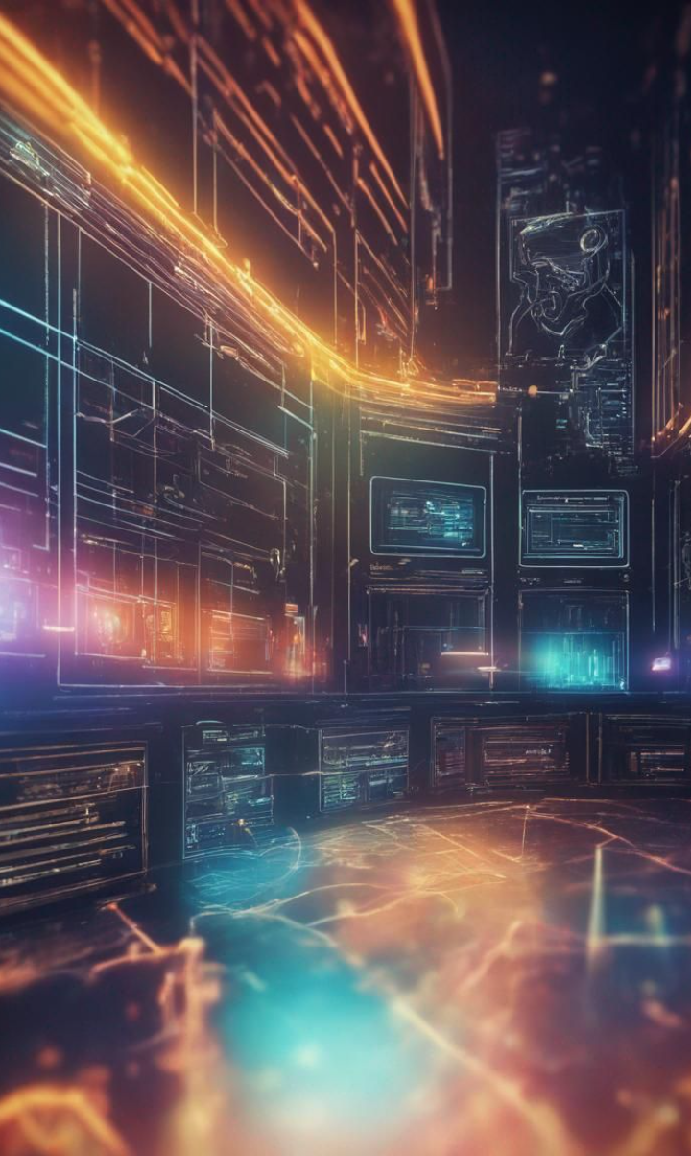
Система передачи ключей шифрования с помощью лазера
Участники:
Голиков Михаил, класс 11 И
Сердюков Алексей, класс 11 И
Руководитель:
Ануфриев Вадим Юльевич, тренер-преподаватель
Школа №2072

Slide 2
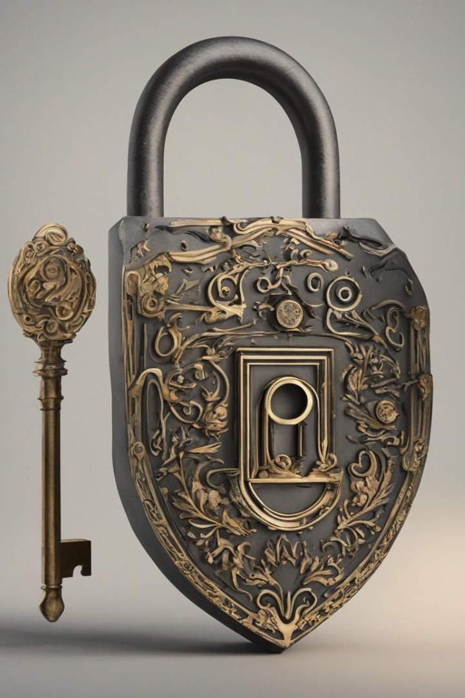
Введение
1
Проблема Безопасности
Безопасность передачи паролей – одна из ключевых проблем в современном цифровом мире. Важность защиты личной информации и паролей нельзя недооценивать, и именно здесь встаёт вопрос о разработке надёжных и инновационных методов передачи данных.

Slide 3
Цель и Задачи Работы
1
Определение Целей
2
Задачи Проекта
Разработка учебного оборудования способного передавать данные с помощью испускания лазерных импульсов.
Создание физических устройств
Разработка программного кода
Разработка систем определения
целостности отправляемых данных

Slide 4
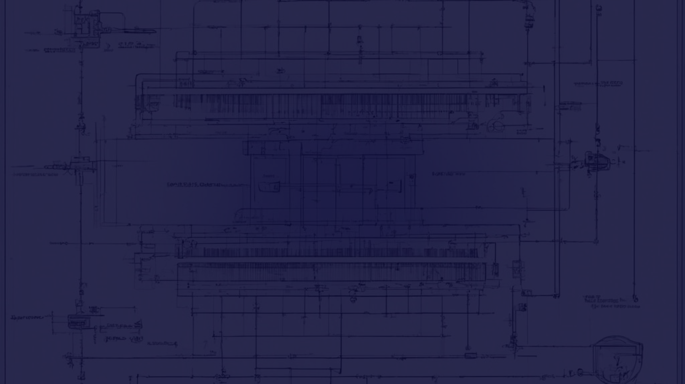
Обоснование выбора цели проекта и способа реализации
Тематический Выбор
С увеличением мощности квантовых компьютеров стандартные методы шифрования становятся уязвимыми, требуя новых подходов к защите данных. Наш проект предлагает альтернативный метод передачи информации с использованием лазеров, обеспечивая высокий уровень безопасности и эффективности.

Slide 5
Структурная Схема Работы Устройств
Источник лазерного излучения для передачи данных
Приёмное устройство для получения переданных ключей шифрования
Батареи для питания спутников
"Мозги" устройств - Arduino Uno и Genuino 101

Slide 6
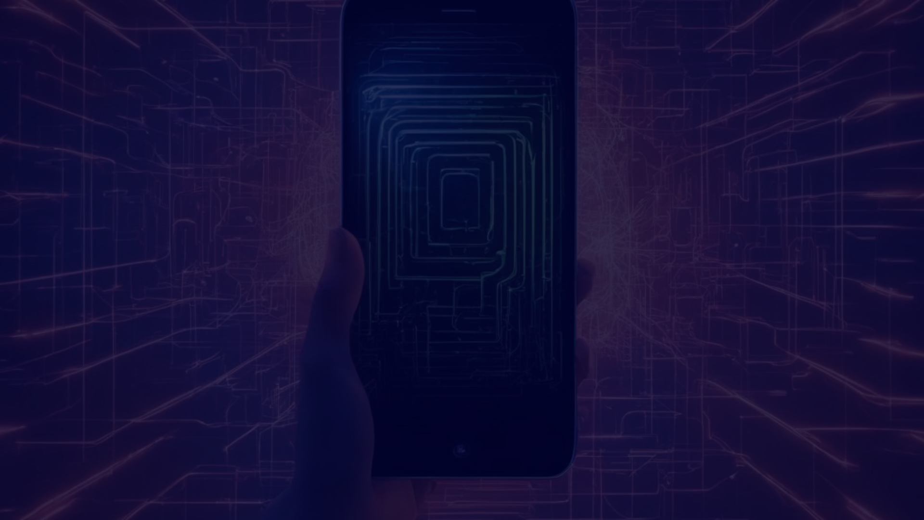
Пример использования
1
Пользователь инициирует передачу пароля с помощью специального приложения на устройстве
2
Спутник создаёт ключ кодирования и с помощью источника лазерного излучения передаёт его через атмосферу на приёмные устройства отправителя и получателя
3
Приёмные устройства получает ключ, отправитель зашифровывает сообщение и отправляет его получателю
4
Получатель декодирует сообщение

Slide 7
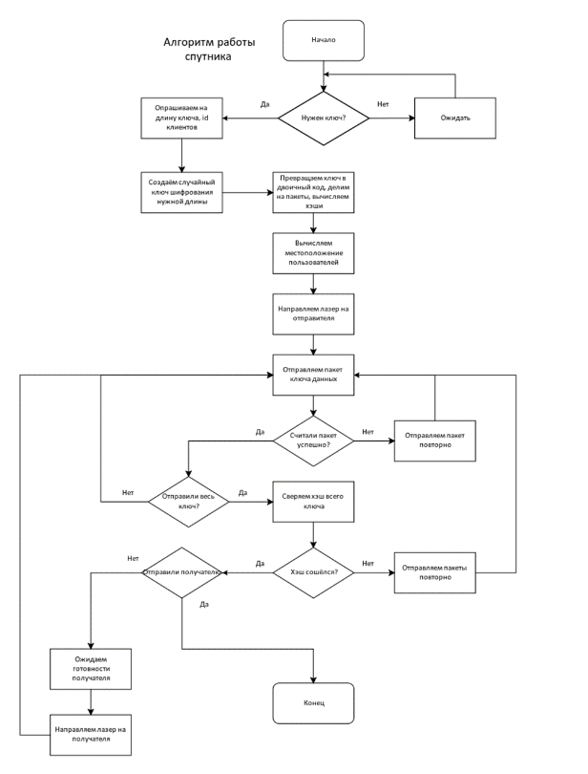
Блок-схемы выполнения алгоритмов

Slide 8
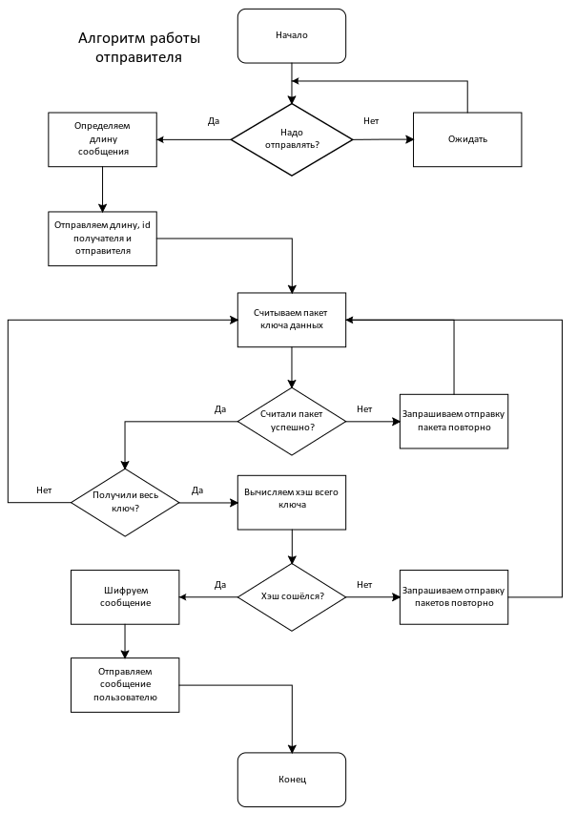
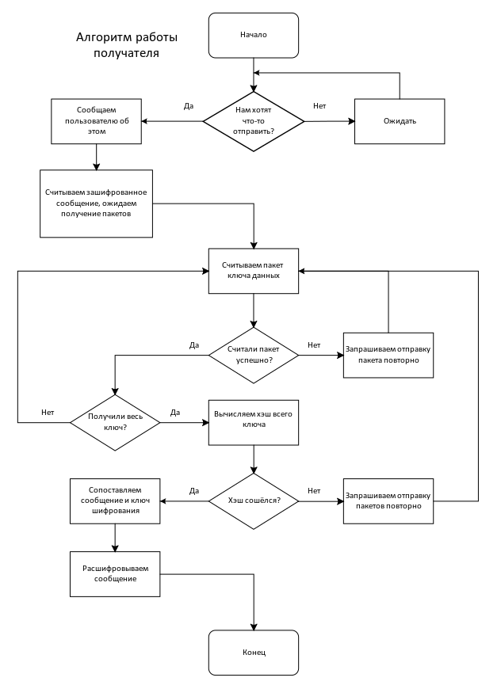

Slide 9

Преимущества и недостатки
1
Плюсы Разработанной Системы
2
Минусы и Ограничения
Абсолютная защита от дешифровки*
Зависимость от погодных условий
Коммерческий потенциал
Отражение фотонов лазера
Обучение специалистов
Зашумление канала с помощью постороннего источника излучения

Slide 10
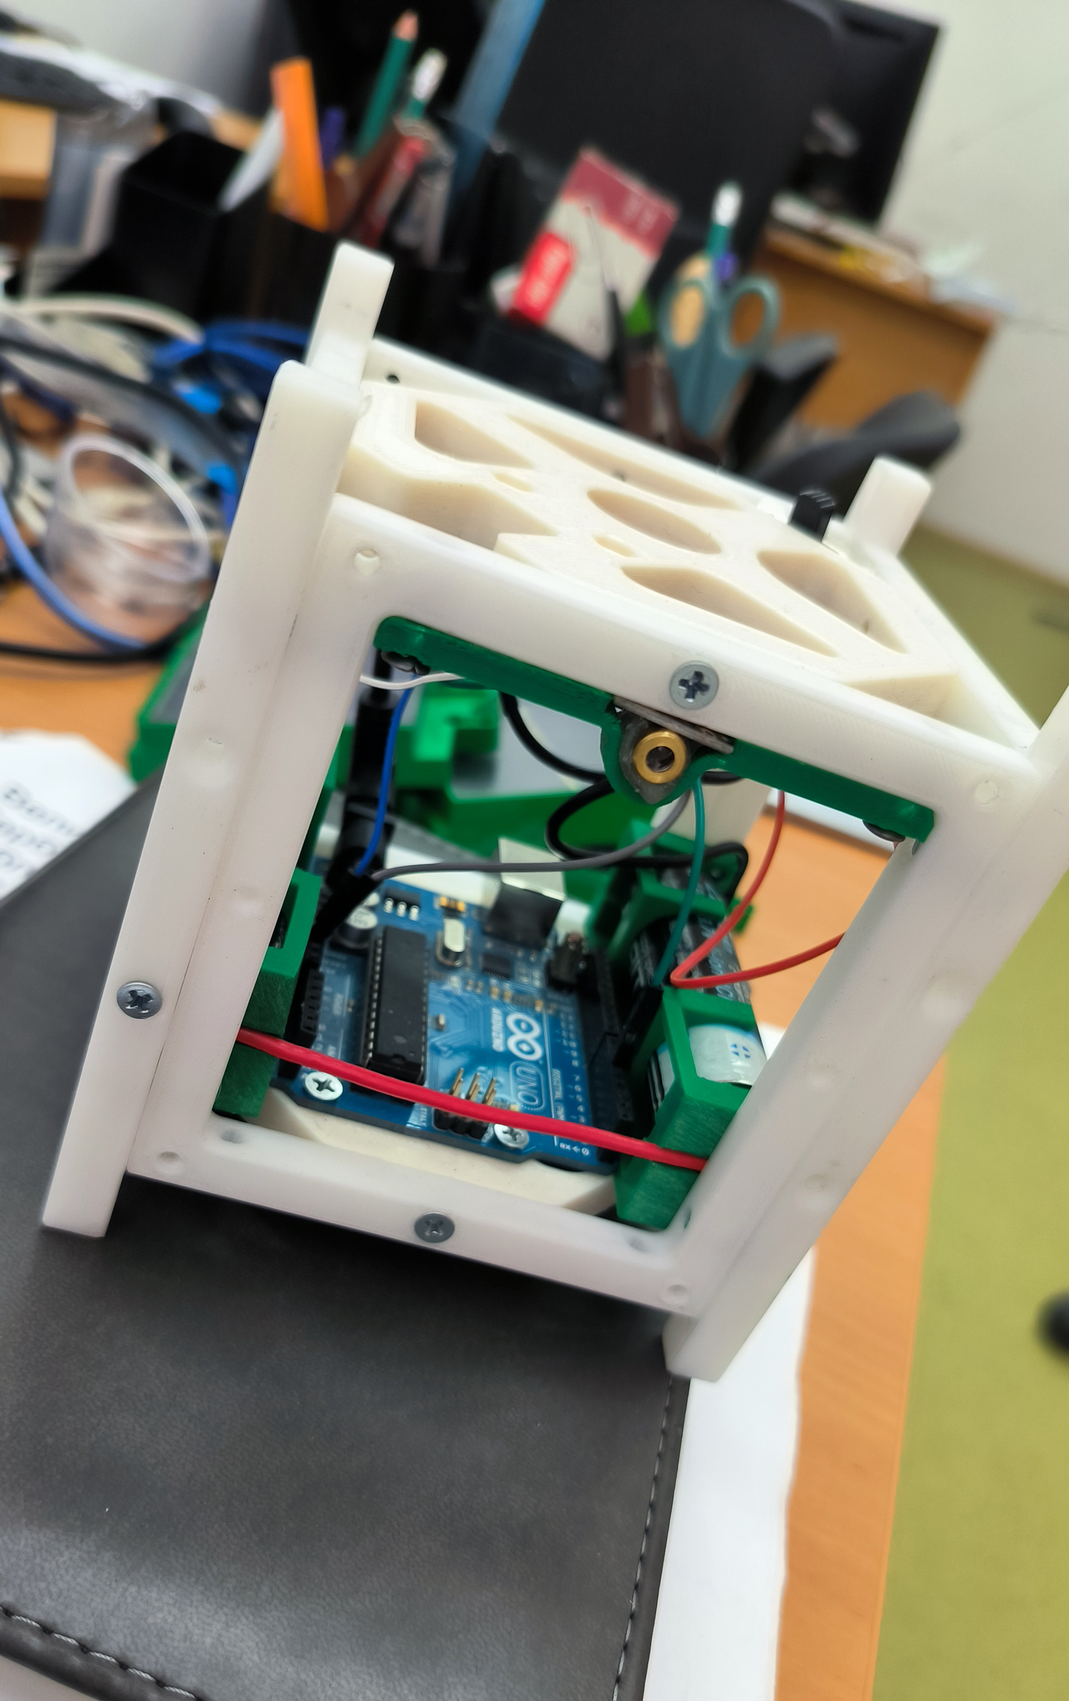
Планы по развитию
Доработать систему определения повреждений
Сделать механизм защиты от перехвата
Защита для глаз

